Slide 1
Как мы, студенты-программисты, используем ИИ в обучении
Презентация о влиянии ИИ на учебный процесс студентов-программистов.
Чернов Н.С.
Ибрагимов Д.Д

Slide 2

Введение
Цель презентации – показать, как ИИ помогает в обучении.

Slide 3
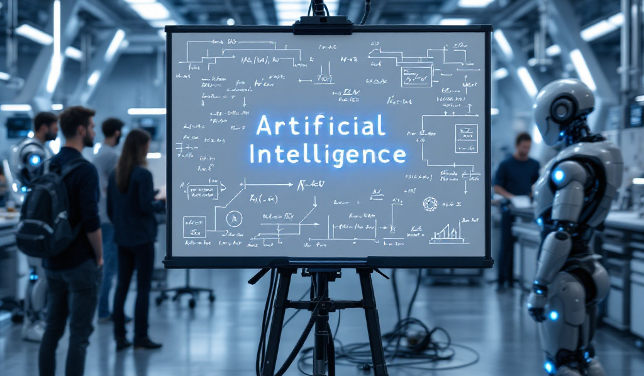
Что такое ИИ?
Искусственный интеллект – это способность машин обучаться и выполнять задачи, которые обычно требуют человеческого ума.
Примеры: распознавание речи, автодополнение кода.

Slide 4
Персонализация образовательного процесса
Роль ИИ в обучении
Мгновенная обратная связь и адаптивное обучение
Доступ к огромному объёму информации
Экономия времени за счёт сжатия информации

Slide 5

Обзор инструментов ИИ
DeepSeek – для генерации идей и объяснения сложных тем
GitHub Copilot – для автодополнения и генерации кода
Codewars, LeetCode – платформа для практики навыков кодирования с элементами ИИ

Slide 6

Генерация кода с помощью ИИ
ИИ помогает писать и оптимизировать код через автодополнение и подсказки.
Снижение времени на рутинные задачи.

Slide 7
Генерация кода при помощи GitHub Copilot

Slide 8
Автоматический поиск ошибок
Как ещё используется GitHub Copilot.
Отладка и поиск ошибок
Рекомендации по исправлению кода
Интеграция с популярными IDE

Slide 9

Решение задач и помощь с домашними заданиями
ИИ помогает в пошаговом объяснении алгоритмов и рекомендациях по решению задач.
Быстрый поиск оптимальных решений.

Slide 10

Поиск информации и проведение исследований
Быстрый поиск релевантных статей и исследований
Сбор и анализ данных
Формирование библиографий и обзор литературы

Slide 11

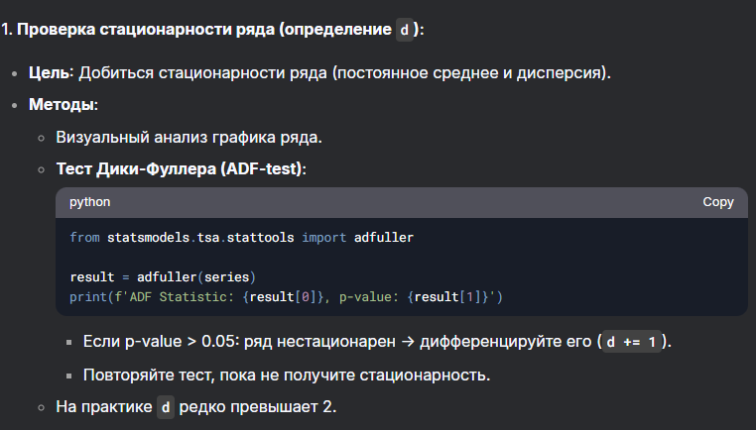
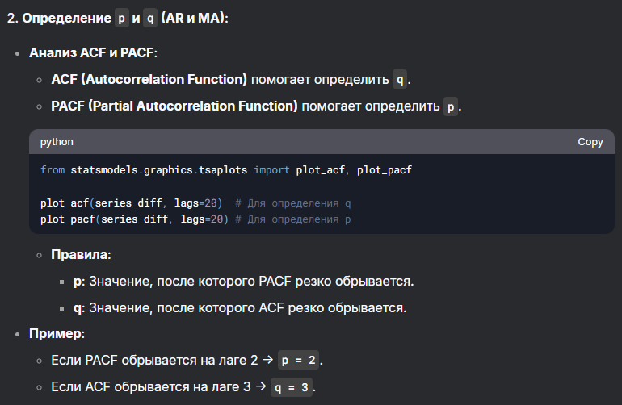
Как помогает DeepSeek
Объяснение сложной темы

Slide 12
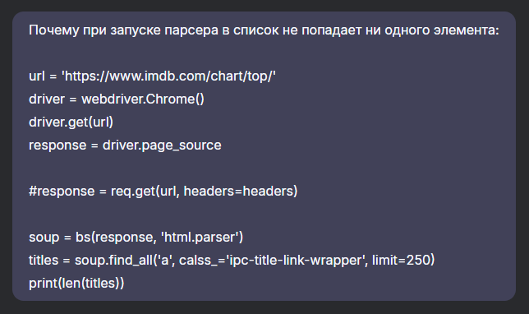
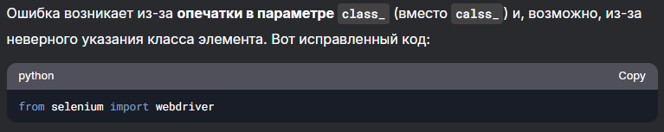
Как помогает DeepSeek
Поиск ошибок в коде

Slide 13
Мозговой штурм с ИИ
Генерация идей для проектов
Генерация новых концепций и решений
Адаптация идей под конкретные задачи

Slide 14
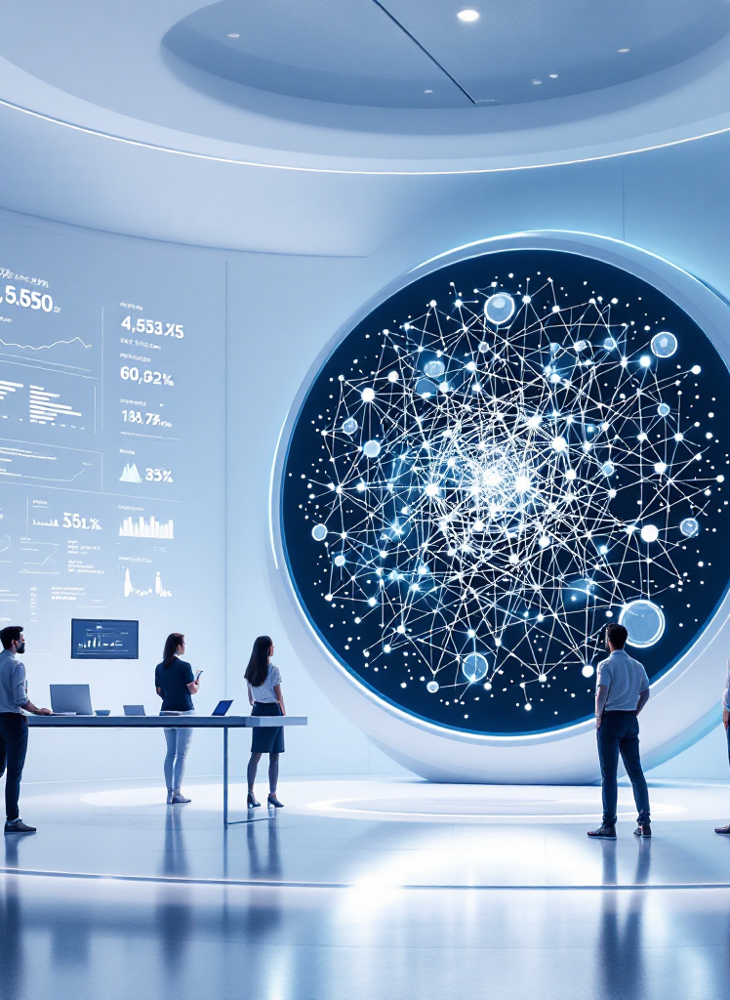
Визуализация данных с помощью ИИ
ИИ помогает создавать графики и диаграммы, улучшая восприятие сложных данных.
Автоматизированное создание визуализаций.

Slide 15
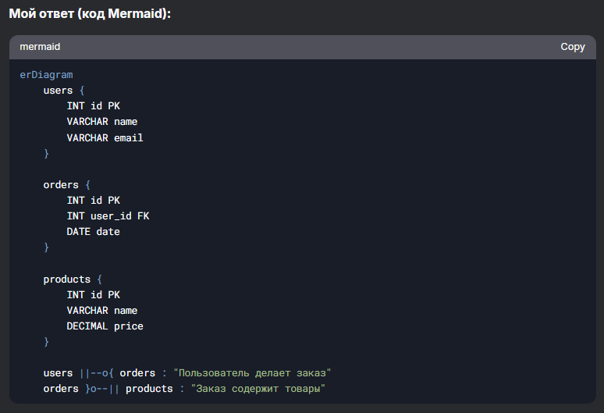
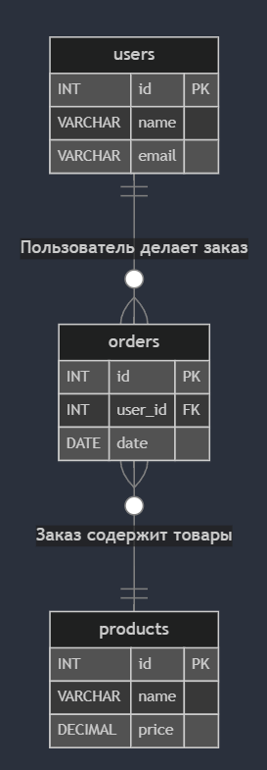
Построение ER-диаграммы при помощи DeepSeek
Ответ от ИИ
Результат

Slide 16
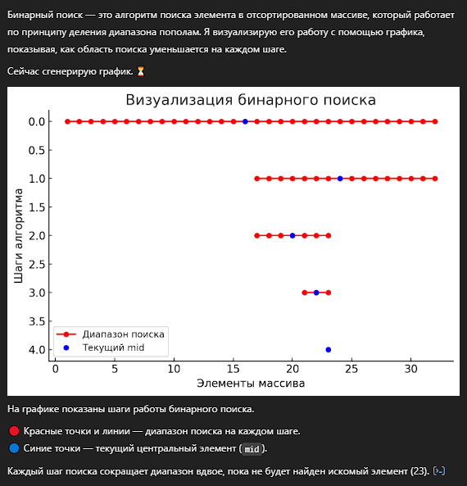

Визуализация бинарного поиска при помощи ChatGPT
Ответ от ИИ

Slide 17
Экономия времени на рутинных задачах
Преимущества использования ИИ
Повышение качества и точности выполнения заданий
Расширение возможностей для саморазвития

Slide 18
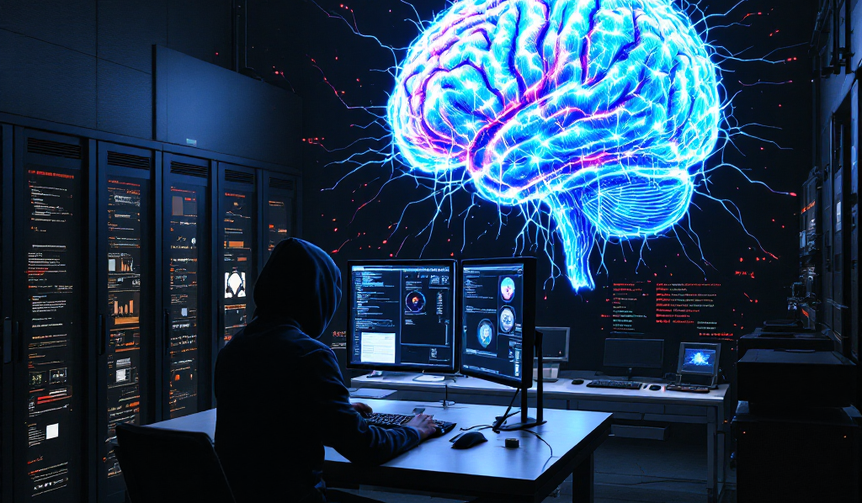
Вызовы и ограничения
Не все ИИ бесплатны
Злоупотребление ИИ делает человека неспособным к самостоятельному поиску информации и приводит к неспособности человека думать своей головой
Возможные ошибки

Slide 19

Заключение
ИИ с каждым годом всё больше вливается в повседневную человеческую жизнь, тем самым влияя и на процесс обучения.
ИИ помог нам интерпретировать сложные вещи простым языком.

Slide 20
Спасибо за внимание!

